Slide 1
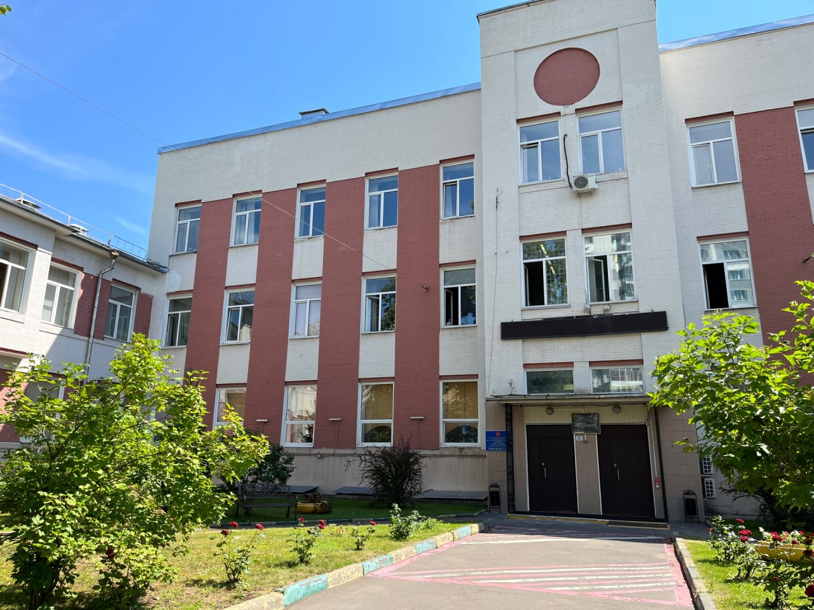
Годовой отчет
О работе
ГБУЗ «КДЦ № 2 ДЗМ» за 2022 г.

Slide 2
ЦЕЛИ И ЗАДАЧИ ГБУЗ «КДЦ № 2 ДЗМ»
оказание квалифицированной первичной и специализированной медицинской помощи населению непосредственно в поликлинике и на дому,
организация и проведение комплекса профилактических мероприятий, направленных на снижение заболеваемости, инвалидности и смертности среди населения, проживающего в районе обслуживания, а также среди работающих на прикрепленных промышленных предприятиях;
организация и осуществление диспансеризации населения (здоровых и больных) и прежде всего рабочих промышленных предприятий и строек, лиц с повышенным риском заболевания сердечно-сосудистыми, онкологическими и другими болезнями;
организация и проведение мероприятий по пропаганде здорового образа жизни.

Slide 3
Кадры 2022 г., общее количество 507 сотрудников (2021 г. - 564)
238,75
(270,75)
ставок всего
219,0
(260,25)
ставок всего
162,0
(165,0)
ставок всего
За 2022 г. было принято 142 сотрудника, уволено 199 сотрудников
Повышение квалификации прошли 124 сотрудника
I и 2 квалификационной категории: 25 сотрудников
высшей квалификационной категории: 58 сотрудников
к.м.н.: 12 сотрудников
д.м.н.: 1 сотрудник
3 врача имеют статус «Московский врач»

Slide 4
Оборудование ГБУЗ «КДЦ № 2 ДЗМ»
Компьютерный томограф 1 ед.
Денситометры 2 ед.
Рентгеновские аппараты 6 ед.
Маммографы 1 ед.
Флюорограф 1 ед.
Ультразвуковой аппарат 31 ед.
из них экспертного класса 19 ед.
Холтер 5 ед.
СМАД 3 ед.
Эндоскопы 10 ед.
Автомобили для обеспечения транспортной доступности 10 ед. .

Slide 5
ГБУЗ «КДЦ № 2 ДЗМ» оказывает помощь по следующим профилям:
Терапия
Офтальмология
Оториноларингология
Эндокринология
Неврология
Кардиология
Профилактика
Урология
Хирургия
Аллергология
Гастроэнтерология
Колопроктология
Инфекционные болезни
Пульмонология
Профпатология

Slide 6
Основные показатели в 2022 г.: плановая мощность на каждое здание - 750 посещений в смену
ГП № 186
Филиал 1
КДЦ №2
Головное учреждение
ГП № 149
Филиал 2
ГП № 41
Филиал 3
Фактическая мощность
251
посещений
в смену
671
посещений
в смену
645
посещений
в смену
663
посещений
в смену
Прикрепленного населения нет
51327
человек
39636
человек
41538
человек
Прикрепленное население
Численность прикрепленного населения
132501
Человек в 2022г.
131161
Человек в 2021г.

Slide 7
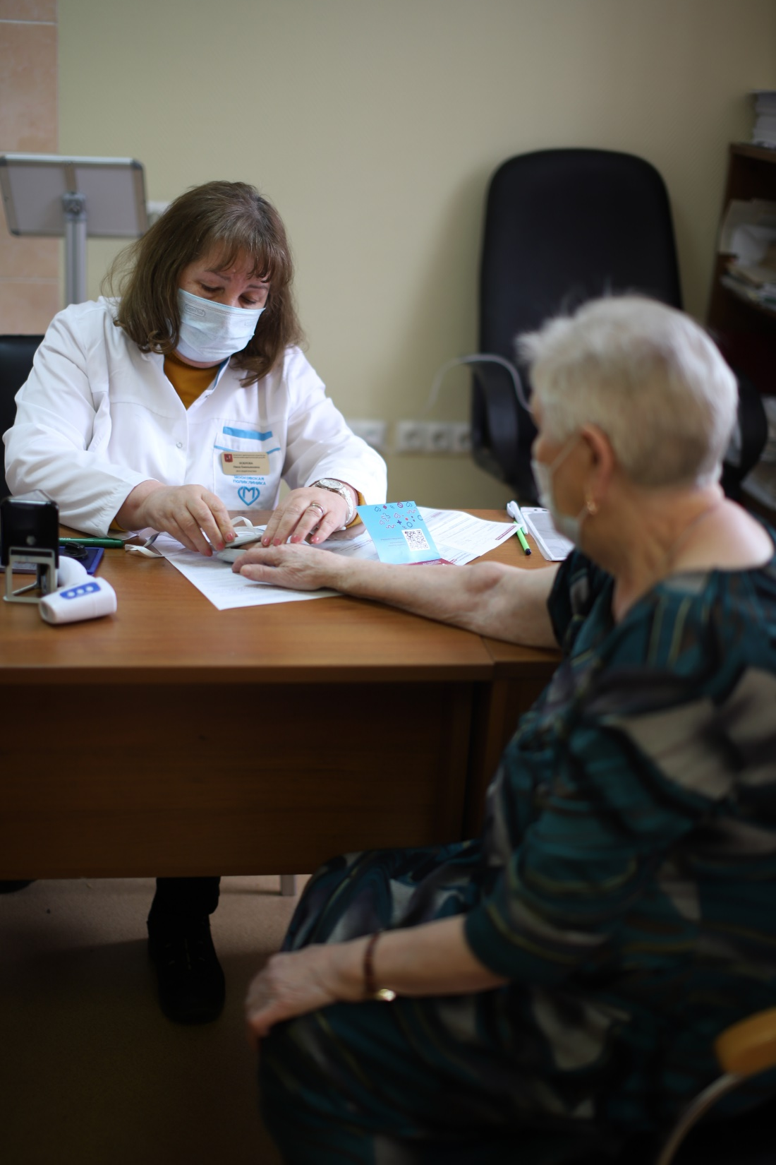
Посещения поликлиники в 2022 году по программе Госгарантий:
Всего 674729
посещений в 2021 году
На дому 75348
посещений в 2021 году
Всего 726804
посещений в 2022 году
На дому 36995
посещений в 2022 году

Slide 8
Показатели заболеваемости в 2022 г.
Болезни
системы кровообращения
Болезни органов дыхания
Болезни органов пищеварения
Болезни костно-мышечной системы
Болезни мочеполовой системы
48349
46990
42633
38292
12358
10681
23446
17256
12493
10057
2022 год
2021 год
2022 год
2021 год
2022 год
2021год
2022 год
2021 год
2022 год
2021 год
+3%
+11%
+16%
+36%
+24%

Slide 9
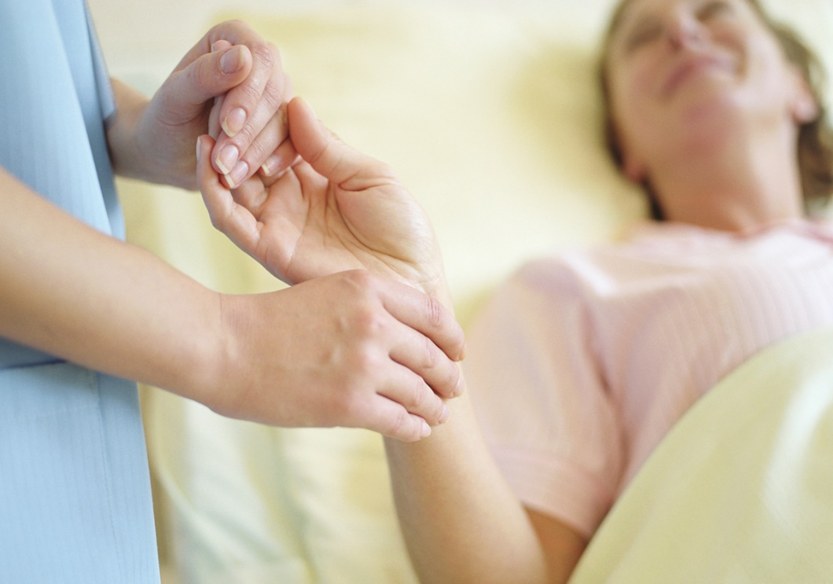
Посещения на дому в 2022 г.:
Посещений - 36995;
Посещений по заболеванию - 35965;
Активы - 1030.

Slide 10
Работа патронажной службы в 2022 г.:
Количество участков – 4
На каждом участке по одному врачу общей практики и две медсестры
Два фельдшера для выписки льготных лекарственных препаратов
Общее количество включенных пациентов - 1269
Посещений патронажными врачами на дому - 5092
Посещение патронажными сестрами на дому - 10184

Slide 11
Диспансеризация и профилактические осмотры
План
Факт выполнения
Доля выполнения
Диспансеризация взрослого населения и профилактические медицинские осмотры
13295 чел.
13297 чел.
100%
Углубленная диспансеризация
9300 чел.
9485 чел.
102 %
В ГБУЗ «Консультативно-диагностический центр № 2 ДЗМ» функционирует отделение медицинской профилактики.

Slide 12
Основные показатели. Инвалиды и участники ВОВ 2022 г.
Наименование | Участники ВОВ (кроме ИОВ) | Инвалиды ВОВ | Всего
Состоит под диспансерным наблюдением на начало отчетного года | 26 (44) | 8 (13) | 34 (57)
Вновь взято под диспансерное наблюдение в отчетном году | 3 | 0 | 3
Снято с диспансерного наблюдения в течении отчетного года | 11 (18) | 4 (5) | 15 (23)
из них: выехало | 0 (0) | 0 (0) | 0 (0)
Состоит под диспансерным наблюдением на конец отчетного года | 18 (26) | 4 (8) | 22 (34)
в том числе по группам инвалидности: I | 0 (0) | 0 (7) | 0 (7)
II | 16 (26) | 4 (8) | 20 (34)
III | 2 (0) | 0 | 2 (0)
Охвачено комплексными медицинскими осмотрами | 18 (26) | 4 (8) | 22 (34)
Нуждались в стационарном лечении | 4 (3) | 3 (2) | 7 (5)
Получили стационарное лечение из числа нуждавшихся | 4 (3) | 3 (2) | 7 (5)

Slide 13
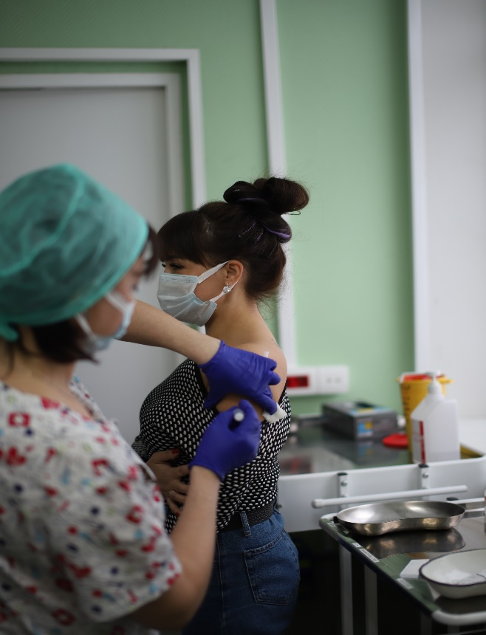
Вакцинопрофилактика
Большое внимание уделяется вакцинации в соответствии с Национальным календарем профилактических прививок.
Против гриппа привито – 81440 человек,
Привито от других болезней – 15 337 человек
- дифтерии и столбняка – 3833;
против кори – 3810;
против краснухи – 432;
против вирусного гепатита В – 4865;
против вирусного гепатита А – 1037;
против клещевого энцефалита – 670;
против пневмококковой инфекции – 4 822;
против дизентерии Зонне – 1 382.

Slide 14
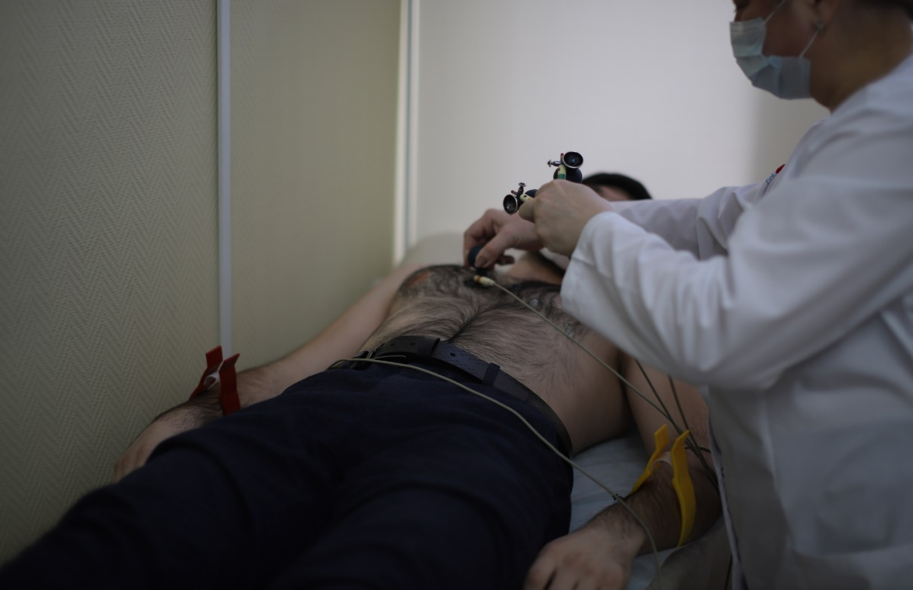
Периодические медицинские осмотры
В ходе проведения периодических медицинских осмотров в отделении медицинской профилактики обследовано 4422 человек из 16 организаций. Было выявлено всего 47 заболеваний. Из них: гипертоническая болезнь – 23; сахарный диабет – 5; заболевания органов дыхания – 8, заболевания органов пищеварения – 7, прочее – 4.
В настоящее время проводится дообследование пациентов с впервые выявленными заболеваниями.

Slide 15
Работа по рассмотрению жалоб и обращений граждан
Итого 2021 г. – 1069
Итого 2022 г. - 845
КДЦ №2
Гол. здание
ГП № 186
Филиал 1
ГП №149
Филиал 2
ГП № 41
Филиал 3
Число обращений
за 2021/2022 год
330/340
225/247
196/194
318/64
Все обращения пациентов рассматриваются в индивидуальном порядке
Устные обращения пациентов рассматриваются в тот-же день в часы работы учреждения
В случае негативного содержания обращения, специалисты поликлиники вступают в диалог с пациентом и детализируют проблему для ее решения
Изучаются предложения граждан по улучшению работы поликлиники, руководство использует обратную связь от пациентов для совершенствования оказания медицинской помощи

Slide 16
Широкая просветительская работа по здоровому образу жизни проводится на страницах социальных сетей.
Опубликовано более 22 обучающих роликов по тематике:
Борьба с сахарным диабетом
Артериальная гипертензия
Диспансеризация и вакцинация
Лечение и профилактике различных заболеваний, включая инфекционные болезни.

Slide 17
Работа АПЦ в период ограничительных мероприятий в 2022 г.
Акцент и усиление службы помощи на дому.
Функционирование КТ Центра.
В КТ Центре развернут дневной стационар для упреждающей терапии.
Функционирование временных подразделений для оказания помощи больным с COVID-19.
Выписка лекарственных препаратов сроком до 6-ти месяцев.
Дистанционное наблюдение за пациентами (аудиоконтроль).
Дистанционная работа с пациентами по листкам нетрудоспособности.
Функционирование пунктов гражданской вакцинации от COVID-19.
Работа павильона «Здоровая Москва» ВДНХ

Slide 18
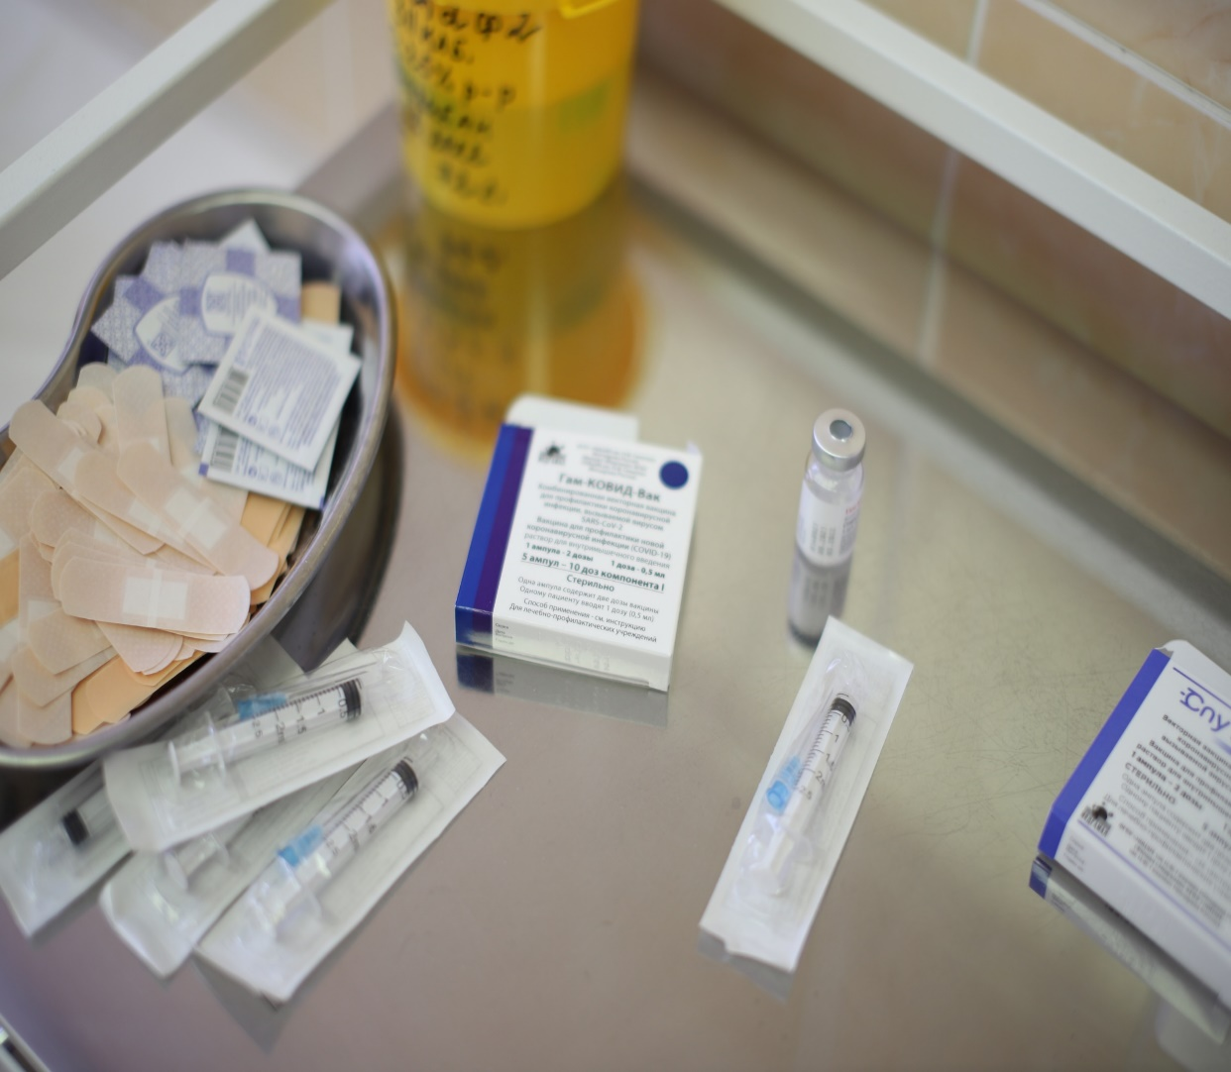
Организация пунктов гражданской вакцинации от COVID-19
За 2022 год:
Вакцинировано – 27297 чел.
Ревакцинировано – 4836 чел.

Slide 19
Работа павильона «Здоровая Москва» ВДНХ
За 2022 год:
Осмотрено всего человек - 7225
Осмотрено в рамках Чекапа - 4800
Осмотрено в рамках углубленной диспансеризации - 2425

Slide 20
План работы на 2023 г. (1)
Увеличение доступности медицинской помощи до 100% (рассматривается вопрос о работе в субботние и воскресные дни врачей и исследований повышенной потребности);
Повышение качества медицинской помощи;
Увеличение доли пациентов, проходящих всеобщую диспансеризацию и профилактические осмотры до 75% от прикрепленного населения, что повысит долю раннего выявления социально-значимых заболеваний, в том числе онкологических;
Внедрение программы проактивного диспансерного наблюдения;
Просветительская работа по здоровому образу жизни в социальных сетях, организация школ здоровья;

Slide 21
План работы на 2023 г. (2)
Дооснащение учреждения оборудованием: МРТ, рентгеновским денситометром, рентгеновским маммографом;
Сотрудничество с организациями, находящимися на территории обслуживания по диспансеризации и вакцинации;
Активная работа с общественным советом и советом ветеранов;
Медицинское сопровождение планируемых различных мероприятий на территории обслуживания.
Переезд филиала № 2 в отремонтированное по новому московскому стандарту здание.

Slide 22
СПАСИБО ЗА ВНИМАНИЕ!

